Slide 1
哈尔滨工程大学理学院
矩阵论教学团队
Department of Mathematics, College of Sciences

Slide 2



课 程 要 求
课前预习、课中提高效率、课后复习
作业要求
书后要求的习题,主动自觉做,抽查和不定时收取
使用教材
《 矩阵论教程》国防工业出版社 2012
其他辅导类参考书（自选）

Slide 3

第八章 矩阵分析
1
矩阵的Kronecker积
2
函数矩阵的微分
3
函数矩阵的积分
4
矩阵微分方程的求解
授课预计
(10学时)

Slide 4

教 学 内 容 和 基 本 要 求
1，理解和掌握矩阵的克罗内克积的概念和性质；
2, 理解函数矩阵的微分与积分定义； 掌握数量值函数
与矩阵值函数关于矩阵变量的导数；
3，理解和掌握函数矩阵的极限、连续性和积分的定义、性
质和计算；
4, 了解一阶矩阵微分方程的一般形式和性质；掌握利用矩
阵函数求解此类微分方程的方法。
重点: 克罗内克积的概念；函数矩阵的微分；矩阵微分
方程求解。
难点: 数量值函数与矩阵值函数关于矩阵变量的导数

Slide 5


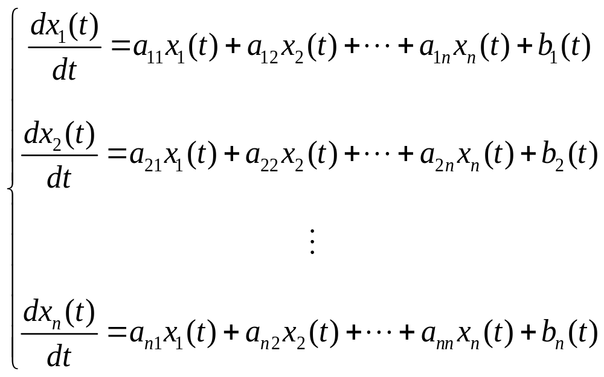
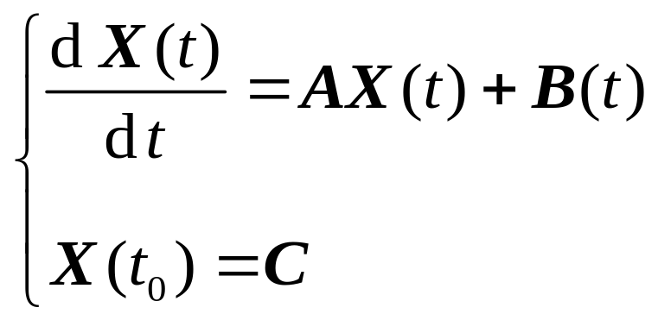
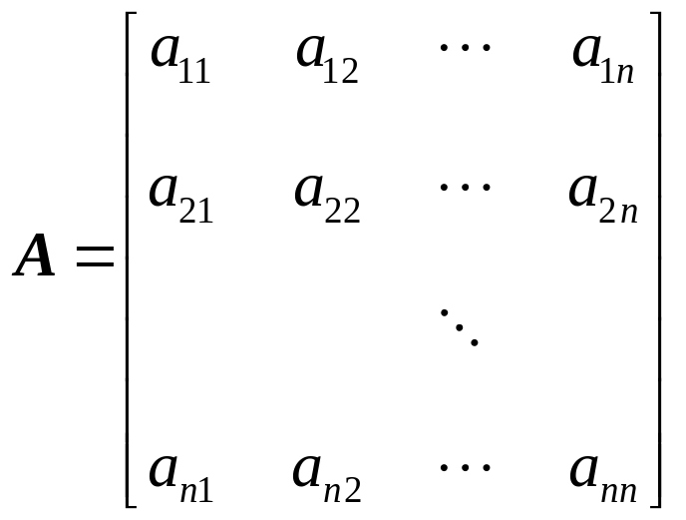
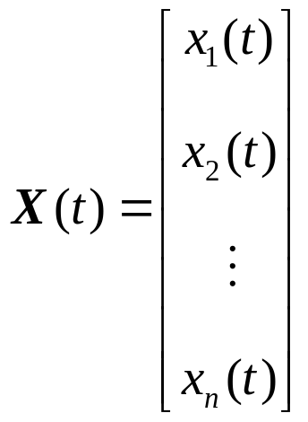
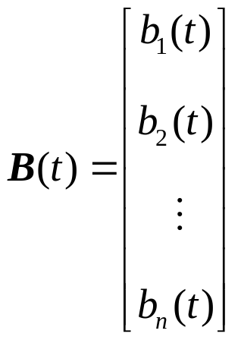
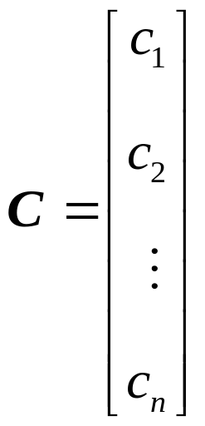
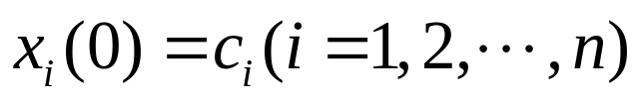
§8.4
矩阵微分方程的求解
8.4.1 函数矩阵对变量的导数
我们经常要求一阶常系数微分方程组
则上述微分方程组的初值问题可表示为
系数矩阵
变量
常量
将一阶常系数微分方程组变形为一个矩阵微分方程，其求解便可以借助特殊的矩阵函数实现。
其中，
表示初值向量。
满足初始条件
的解。

Slide 6
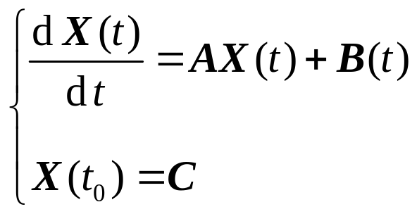
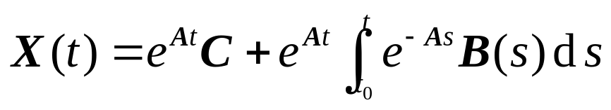
定理1：
设矩阵
,
则一阶矩阵微分方程
的解为

Slide 7

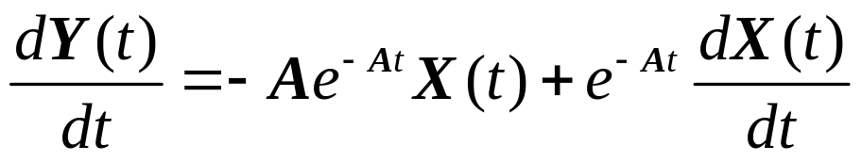
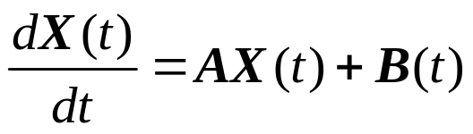
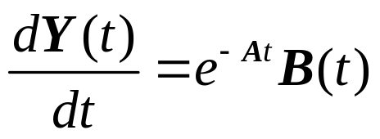
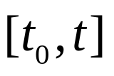
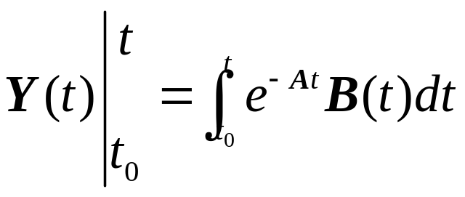
证明：对微分方程做变换，令
，则有
将
带入上式得
在区间
上积分得

Slide 8
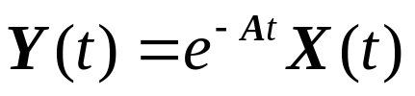
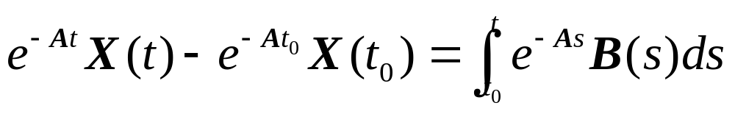
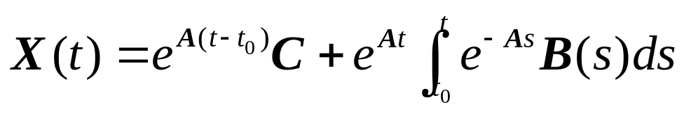
将
带入上式得
整理后有

Slide 9

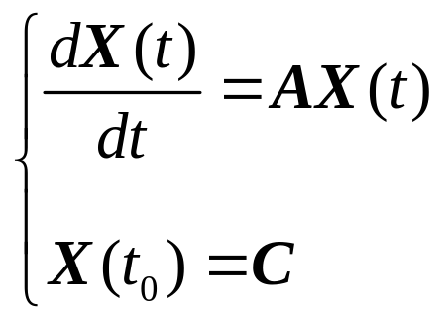
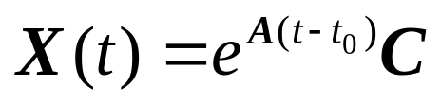
定理2：
设矩阵
,
则一阶
矩阵微分方程
有唯一解

Slide 10
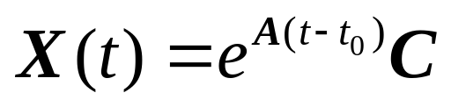
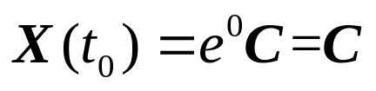
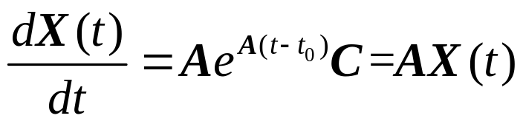
证明：首先验证
确为方程的解。
显然有
满足初值条件，再者有
满足微分方程，证毕。

Slide 11
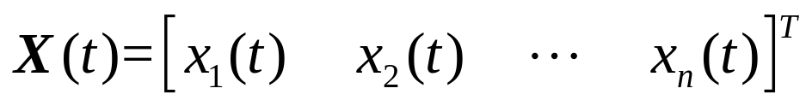
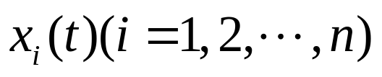

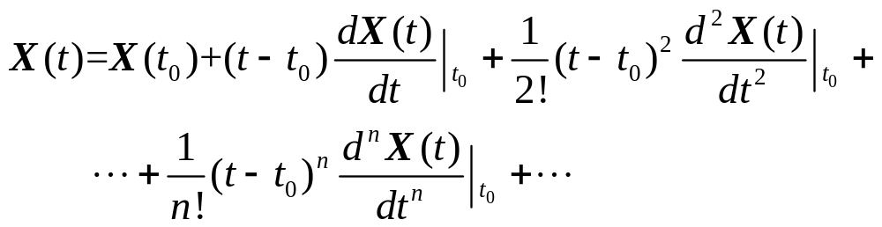
其次，证明解的唯一性，即证明方程组的解具有
的形式。
设
，则将
在
展开为泰勒（Taylor ）级数有
则显然有

Slide 12
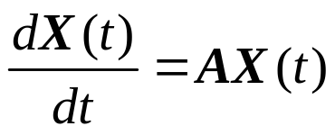
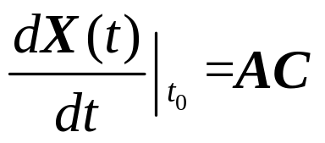
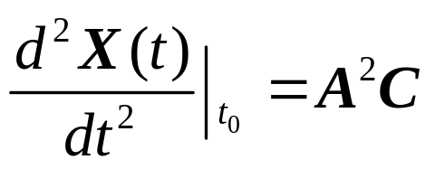
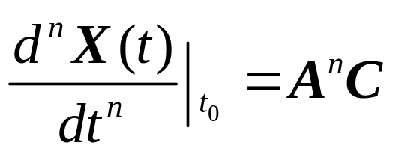

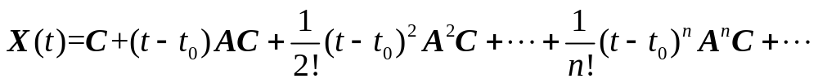
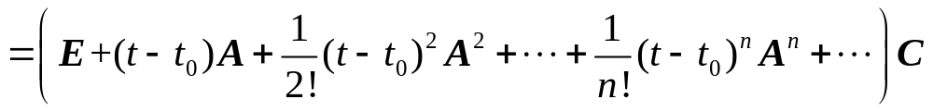
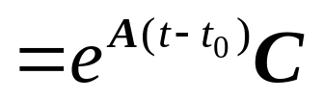
再由
易得
,
,…… ,
,…… ,
带入
的展开式中有

Slide 13
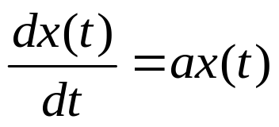

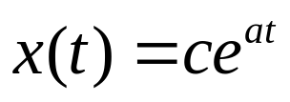

即证得上述微分方程的解一定具有
的形式。
在高等数学中已经知道，微分方程
满足条件
的解是
，这里
是常数。
因此定理2可以理解为此结论的推广。

Slide 14

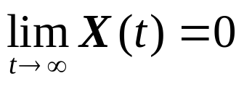
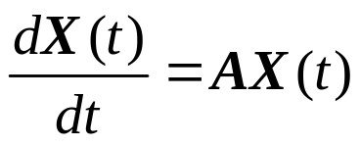
定义1 ：
设矩阵
,
如果对
任意的初始时刻
和初值
，微分方程
的解
满足
，则称微分方程
的解是渐近稳定的。
微分方程解的渐进稳定性是系统与控制理论的基本问题。

Slide 15

定理3：
任意的初始时刻
和初值
，微分方程
的解
渐近稳定充分必要条件是系数矩阵
的特征值都具有负实部。

Slide 16
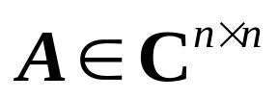
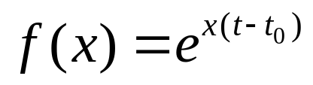




证明：充分性。
已知矩阵
的特征值都具有负实部。
由定理2可知微分方程的解为
其中
。若设
，则必存在可逆矩阵
满足
，显然
在
的谱上有定义,则有
的Jordan表示为

Slide 17
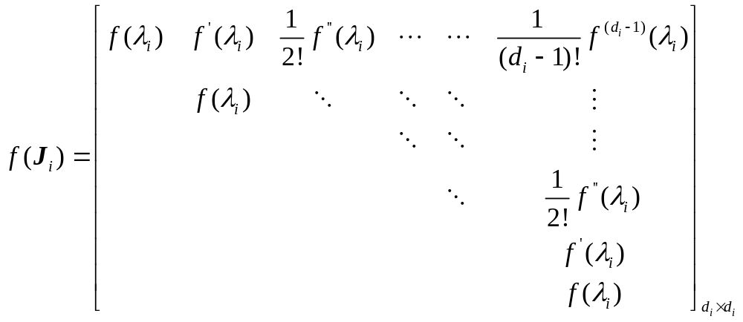
其中：

Slide 18

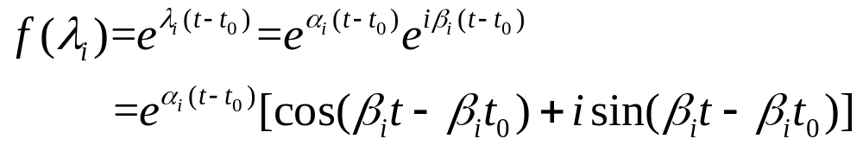

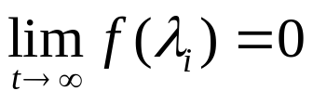
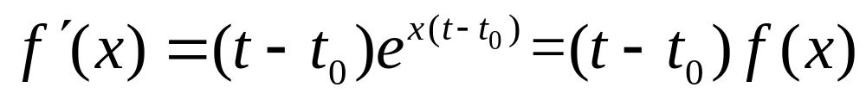
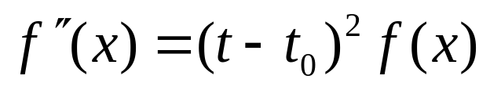
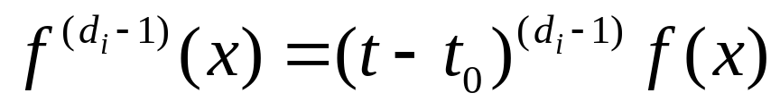
若设
，则显然有
由
得
。因为
同理有
，……,

Slide 19
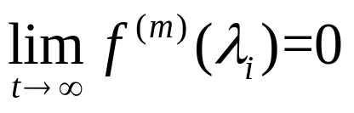

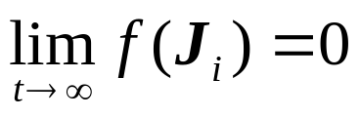

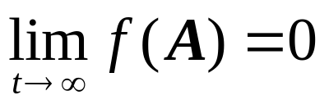
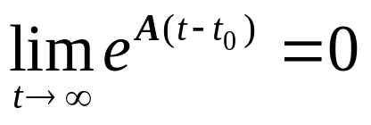

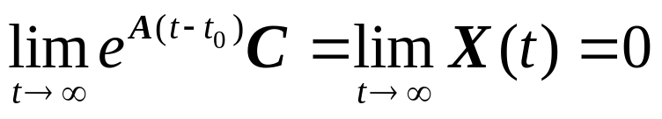
则显然有
，
从而
，
故得证
，即
,又由于
为初始常量，故有
，充分性证得微分方程的解
为渐进稳定的。

Slide 20

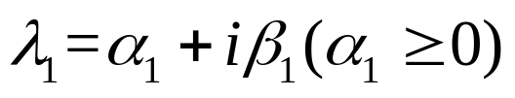





必要性。
已知方程组
的解
渐进稳定的。即对
任意的初始时刻
和初值
都有
。
（反证法）假设矩阵
有一个特征值
并设
是特征值
所对应的特征向量，即有
。则若对微分方程
选取初值
，由定理2有微分方程的解为

Slide 21



故有
由于
，所以当
时，
不收敛，
与题设矛盾，故假设不成立。

Slide 22

例1：
求解如下初值问题

Slide 23





解 若令
，
，
，
则可将上述微分方程组转化为矩阵微分方程形式
则有此方程的解为

Slide 24





求得矩阵
的Jordan标准型矩阵
与相似矩阵
分别为
，
从而有矩阵函数

Slide 25




当
时，有

Slide 26



则显然
，
且有，

Slide 27


故此矩阵微分方程的解为

Slide 28


Bye
Good

